Slide 1
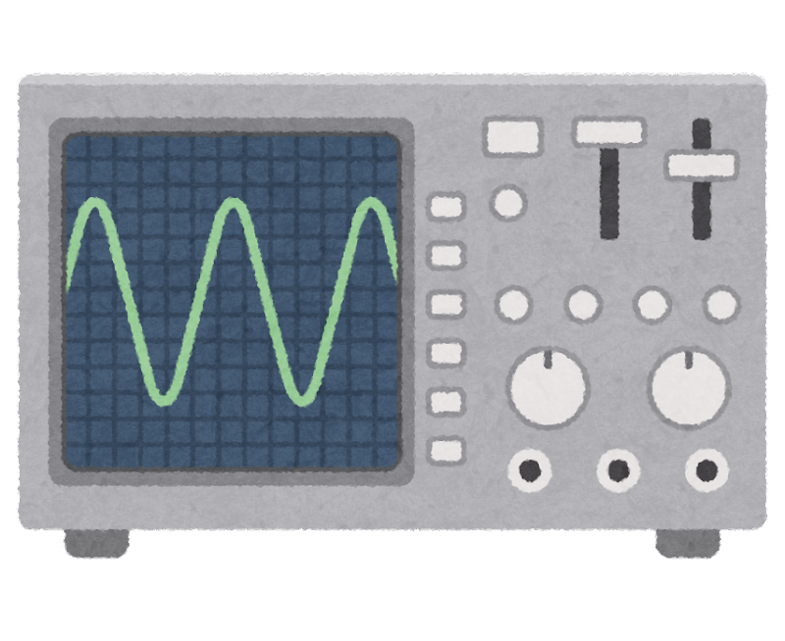
Python + SCPI で 測定機器と通信する
測定器の例
オシロスコープ
光検出器
試料ステージ
温度制御機
偏光ステージ
光電子装置
etc

Slide 2


どうやって機器から 電圧の値を吸い出すか？
答え：Q&A を繰り返します
今何ボルト?
5.2V
5.2 ボルトだよ~

Slide 3
機器と Q&A するコトバ: SCPI
SCPI: Standard Commands for Programmable Instruments の略称。
コンピュータが測定機器と通信を行うためのコマンドと構文を提供する。
定義は機器によって異なるので，機器マニュアルを確認。
「電気的信号」にする!!モールス信号など。
今何ボルト?
5.2V
5.2 ボルトだよ~

Slide 4
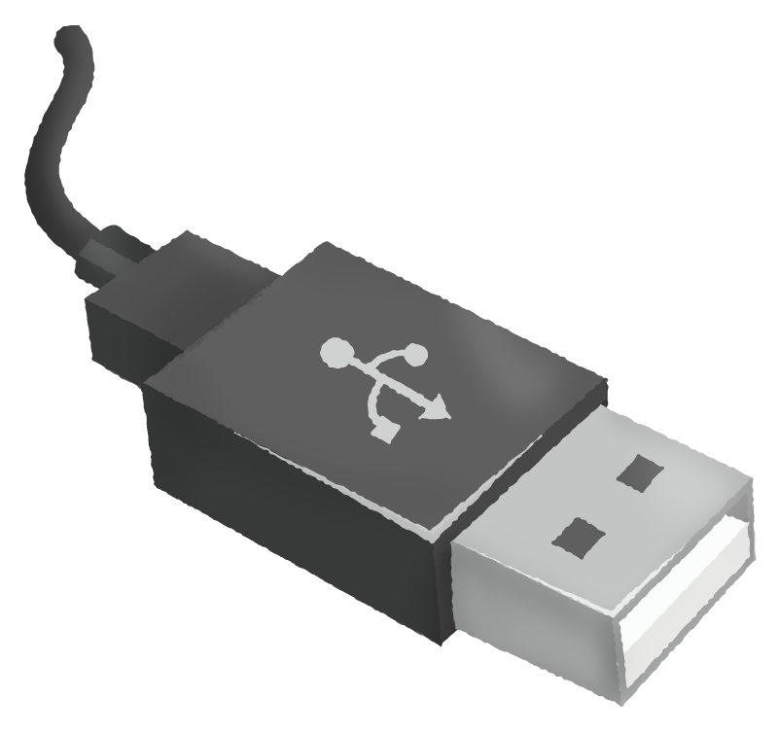
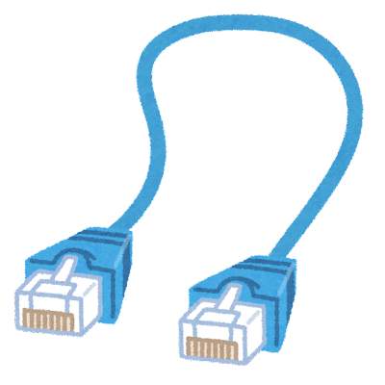
どうやって通信しているの？
シリアル通信: ビットを送信する。「RS-232」 と呼ばれる規格が主に使われる。USB での通信もこれ。10m以上になると電圧が減衰するので，「短い距離しか利用できない」のが難点。
TCP/IP 通信: LAN で使用されるプロトコル。データを小さなパケットに分割して，それぞれを送信することで，大量のデータを高速で送信できます。長距離での通信が可能。

Slide 5
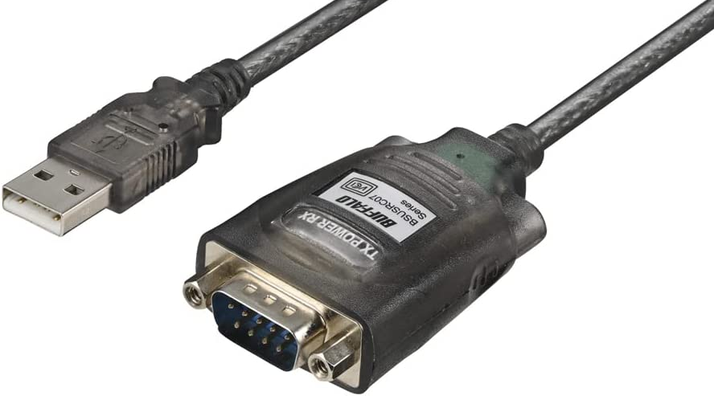
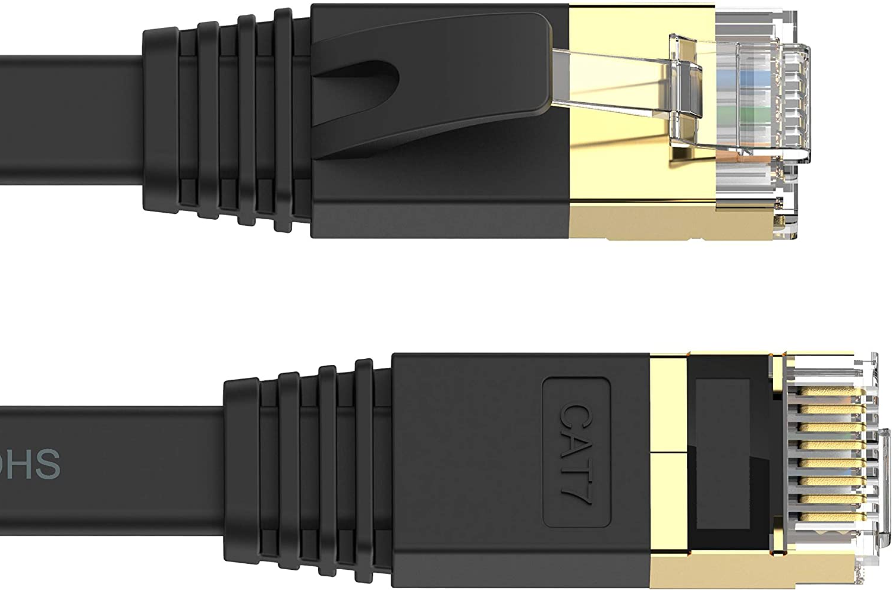
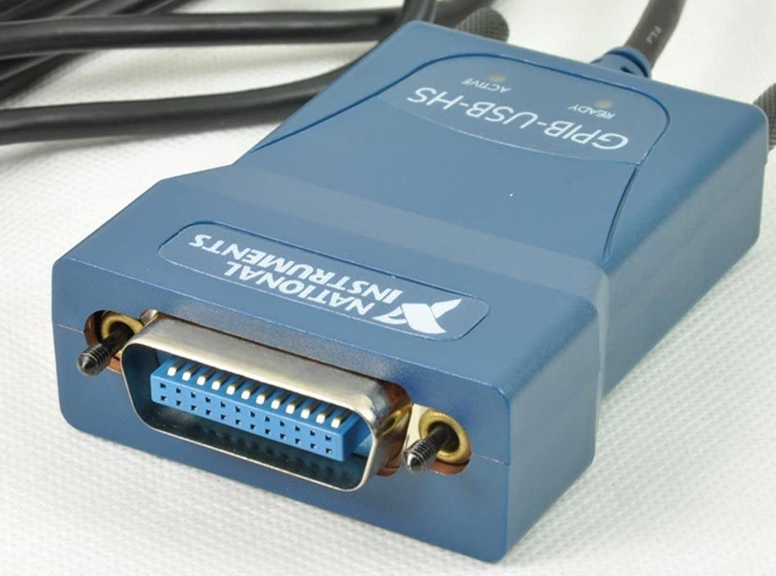
各通信規格のコネクタ
シリアル通信:
TCP/IP 通信:
GPIB 通信:
ポート番号で特定
例：COM1 (windows の場合) *OS で異なります
IP で特定
例：192.168.10.2
古いです。最近の機器では
見かけません。

Slide 6
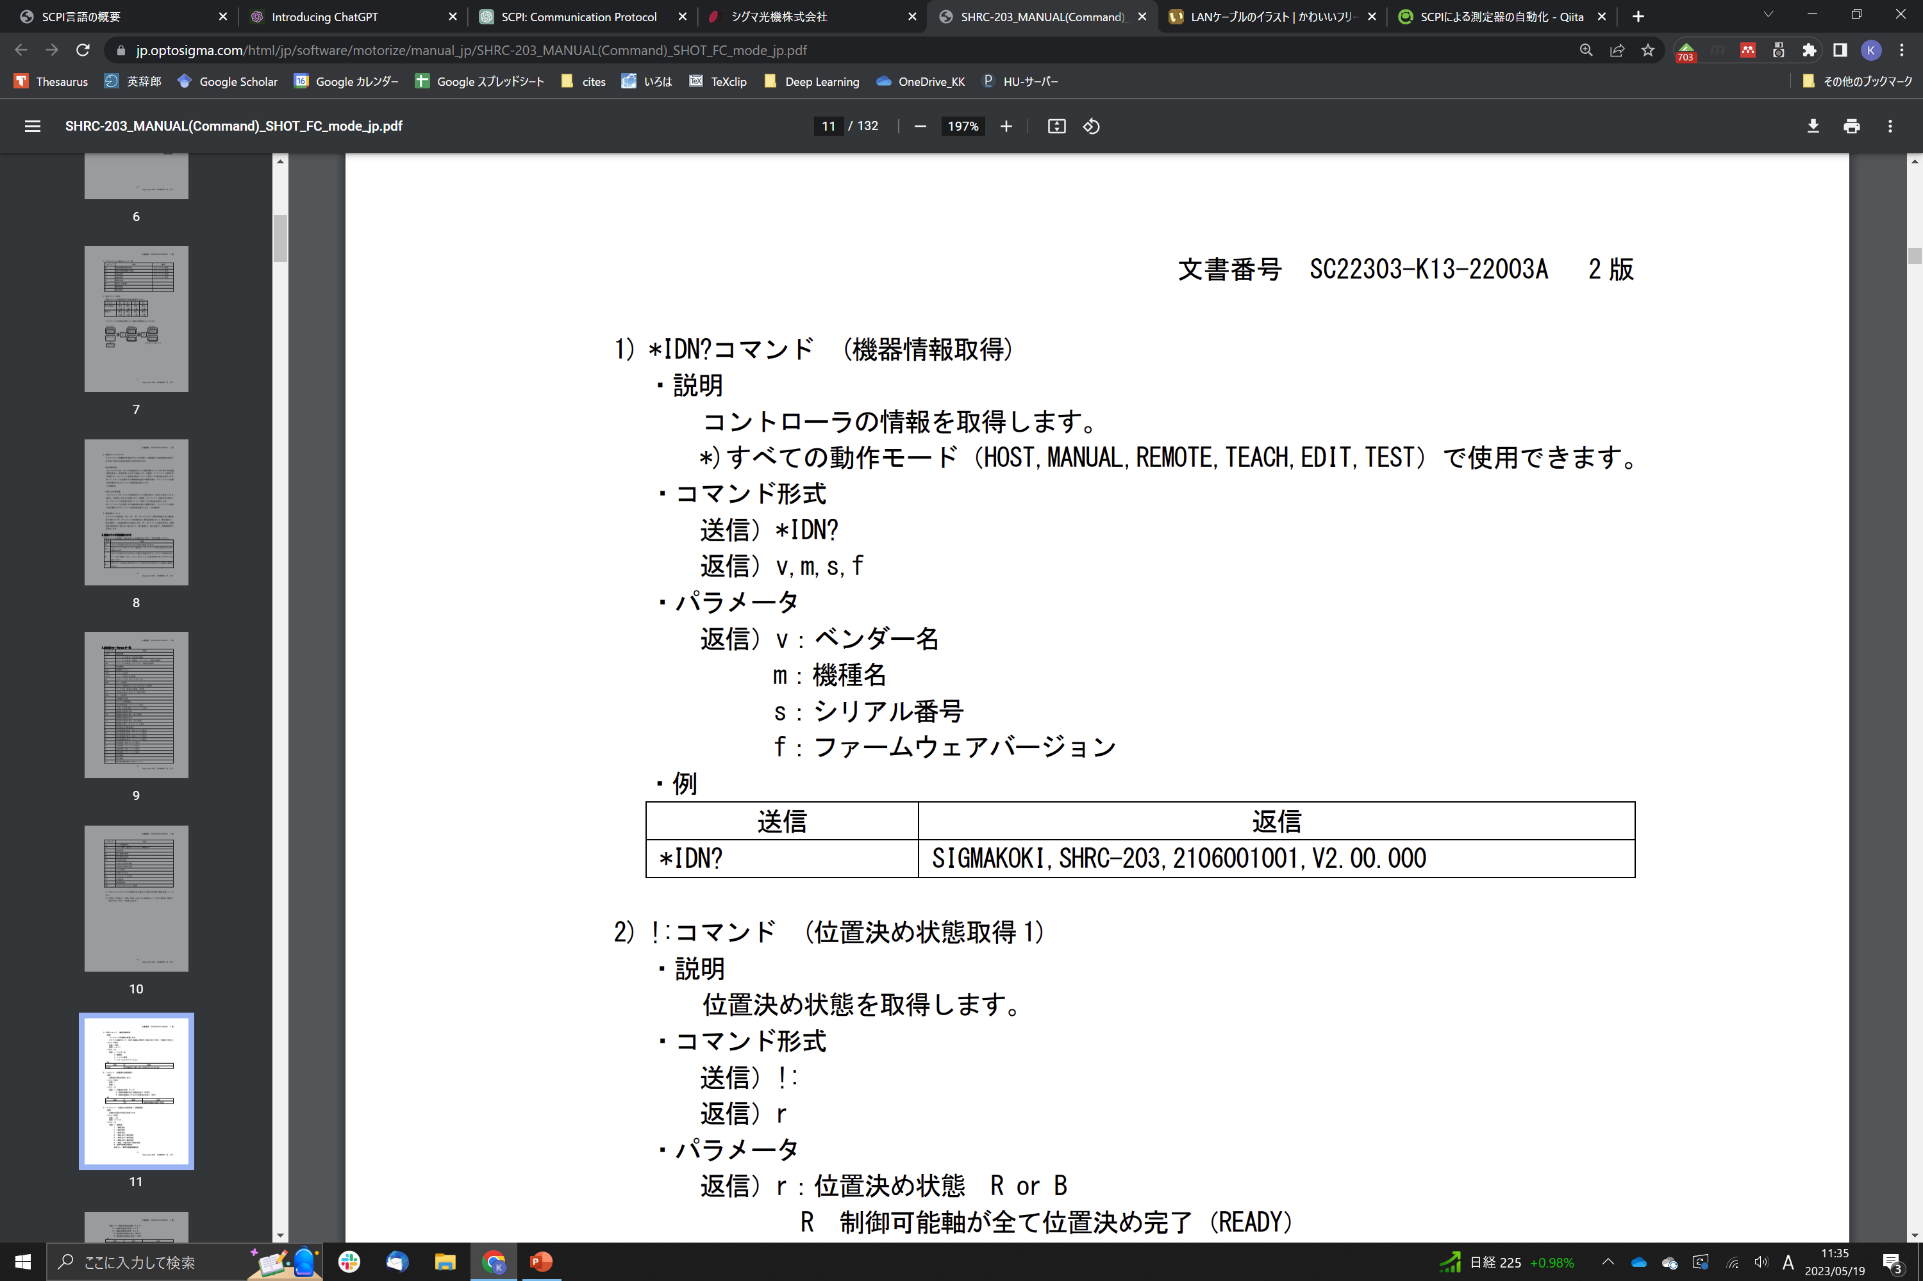
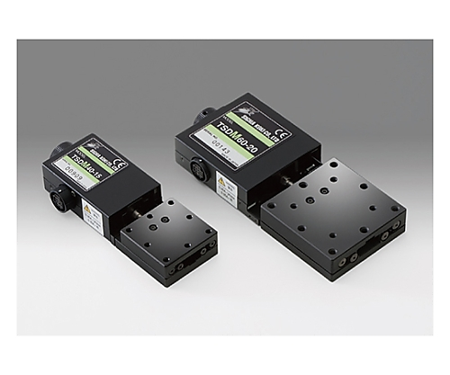
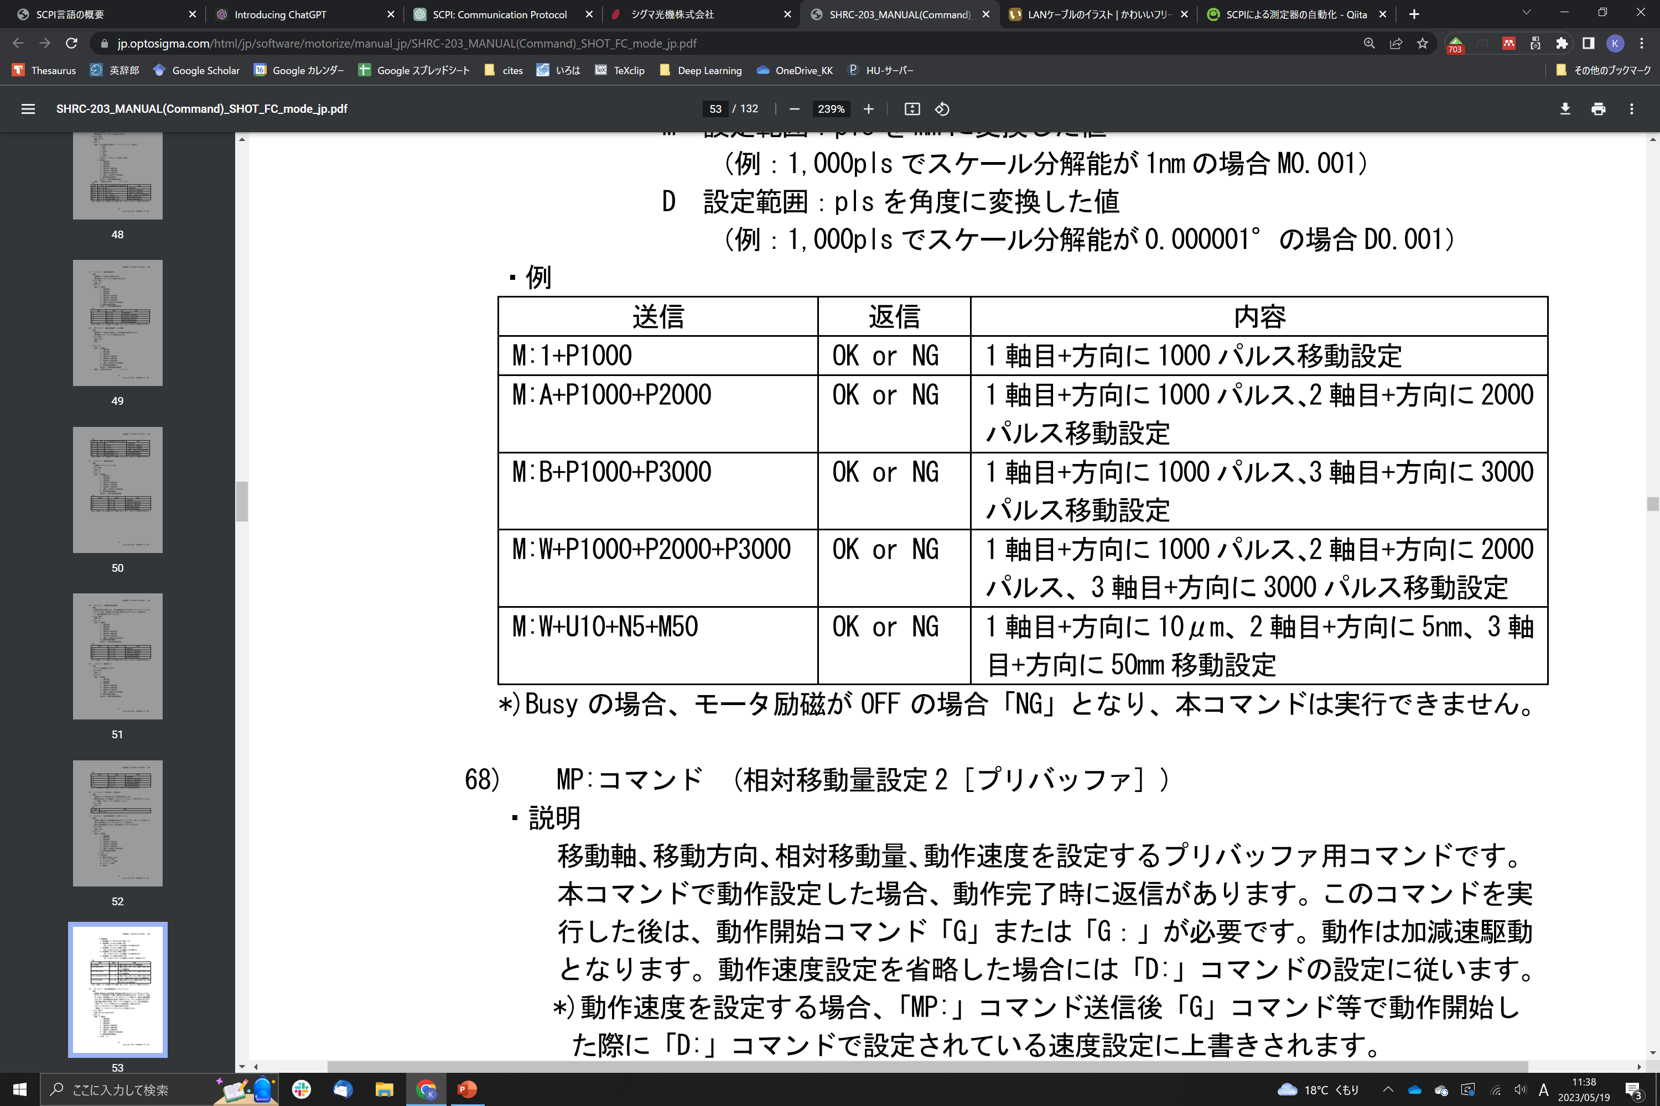
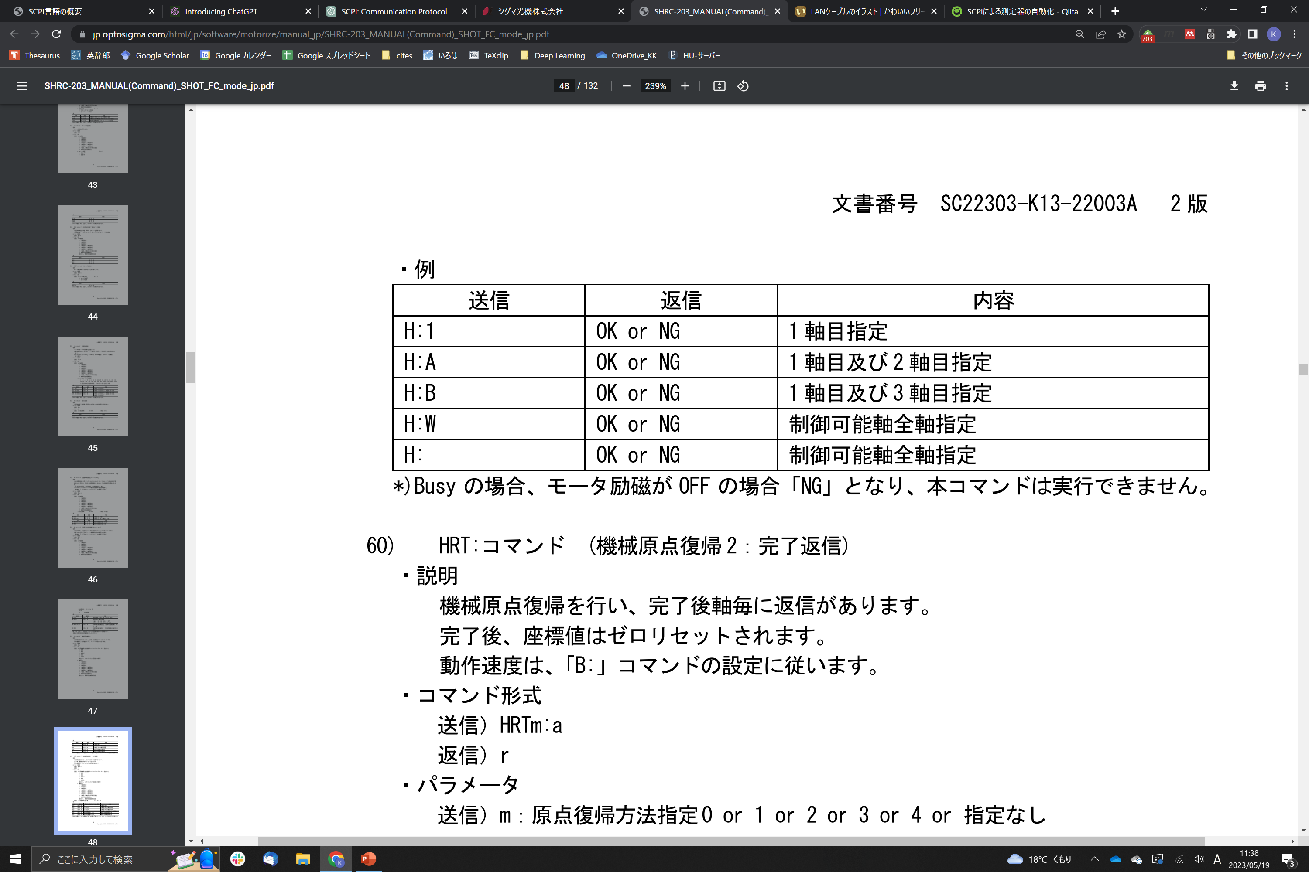
SCPI の例を示しましょう！
*シグマ光機のステッピングモーターです
原点
製品番号を尋ねる
原点に戻って
1 軸目プラス方向に 1000 パルス動かす
戻ったよ~
原点に移動する

Slide 7
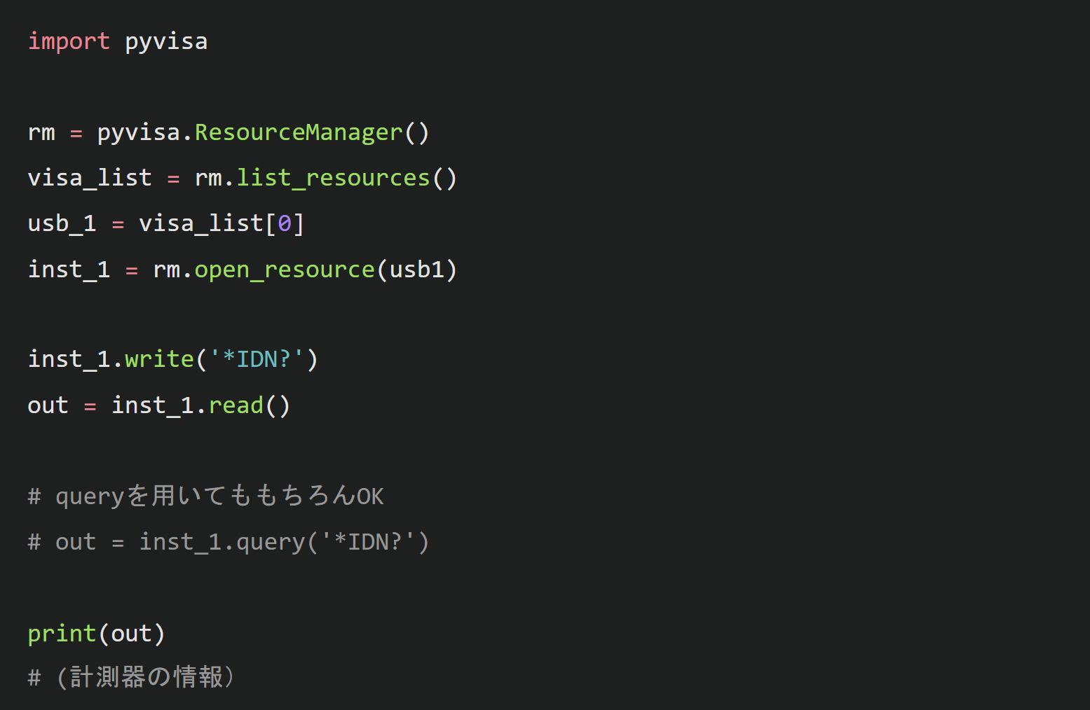
Python + pyvisa （serial）
pyvisa モジュール読み込み
インスタンスの生成
目的デバイスと接続
製品番号を問って，
返答を受け取る

Slide 8
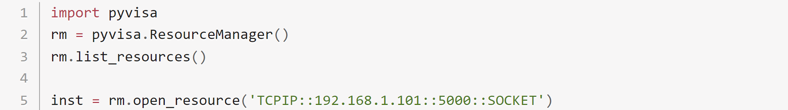
Python + pyvisa （TCP/IP）
TCP/IP だとこうなる

Slide 9
ID と PW
光物性の GitHub へ
“control_program” へ
測定器制御で使用している python code は全て研究室で共有しています。
中身を更新したい方は，権限を渡しますので，黒田まで連絡下さい。

